Slide 1
Philippe Boisvert, Bibliothécaire-conseil
10 mai 2016

Slide 2
Le congrès ISSI
Une des 2 grandes séries de congrès pour la bibliométrie
Aux 2 ans
15e édition
En 2017: en Chine

Slide 3
Contexte personnel
Karine Langevin était aussi là.
Nous sommes membres du noyau de compétences sur la mesure de l’impact de la recherche (bibliométrie).
Mon premier congrès sur le sujet
Mon premier congrès en-dehors de l’Amérique du Nord
Séjour poursuivi en voyage

Slide 4
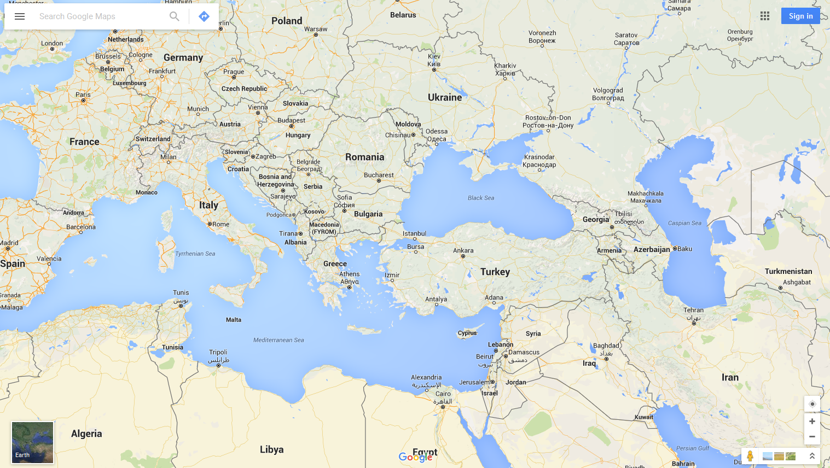

Slide 5
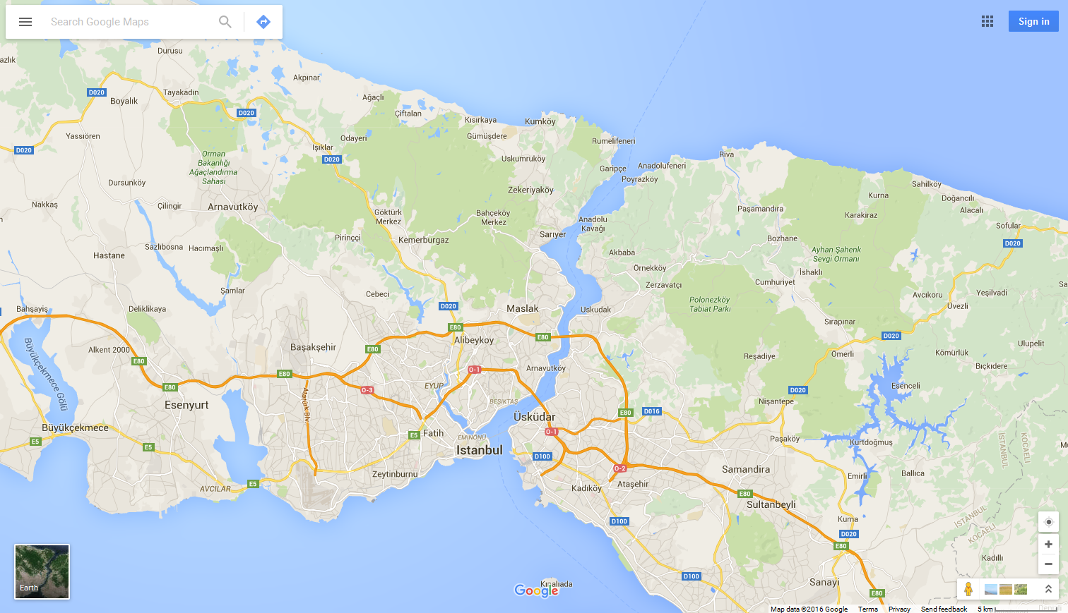

Slide 6
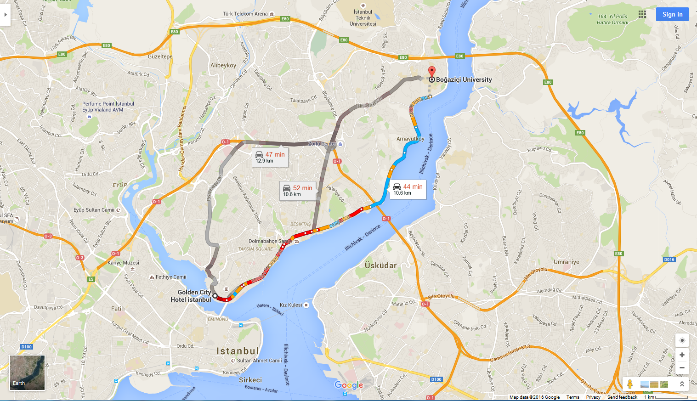

Slide 7
Qui était là?
En majorité des chercheurs en sciences de l’information: professeurs, post-docs, étudiants gradués, ou chercheurs de centres de recherche
EBSI: 3 professeurs (Vincent Larivière), 2 post-doc, 3 étudiants
Beaucoup d’employés d’organismes subventionnaires
En majorité des Européens. Aussi plusieurs Chinois et Américains.
Au moins 2 autres bibliothécaires universitaires comme moi
Karine était la seule technicienne

Slide 8
Grands thèmes du congrès
Altmetrics/webométrie
Analyse des citations et des co-citations
Indicateurs bibliométriques
Politique d’évaluation de la recherche pour son financement
Études au niveau des pays
Analyse des brevets
Théorie, méthodes et techniques en général
Revues, bases de données et publications électroniques: exactitude et précision des données, etc.

Slide 9
Présentations qui m’ont le plus marquées (1/4)
Tutoriel sur les principes de calcul des indicateurs récursifs. Ex.: eigenfactor, SJR, etc.
Liste de suggestions d’améliorations de Google Scholar pour la bibliométrie
Présentation sur les altmetrics de Stefanie Haustein: terme à clarifier, lacunes, normes NISO de qualité en train d’être établies
Évaluation bibliométrique des sciences humaines avec Scopus et WorldCat
Décompte fractionnaire des citations pour mieux normaliser les disciplines
Comparaison des catégories de sujet de WoS avec celles créées par un algorithme à partir des mots-clés et des citations.
Hétérogénéité des taux de citation à l’intérieur d’une même discipline

Slide 10
Présentations qui m’ont le plus marquées (2/4)
Est-ce que la culture du « Publish or Perish » a fait baisser la qualité de la science (selon les citations reçues)? Non, selon Vincent Larivière. Sauf à partir de 20 publications par année en sciences biomédicales.
Analyse du taux de chercheurs par discipline ayant un ResearcherID (plus haut en chimie et en physique) et de leurs taux de citations reçues
Analyse ayant montré que les auteurs qui publient le plus sont aussi ceux qui ont le plus haut taux moyen de citations reçues. Contredit le manifeste de Leiden.
Étude du Danemark qui montre qu’il vaudrait mieux financer les universités en fonction des citations reçues plutôt que selon le nombre de publications
Début d’une étude des remerciements dans les articles. UdeM

Slide 11
Présentations qui m’ont le plus marquées (3/4)
Est-ce que les scientifiques publient plus aujourd’hui? Pas de changement depuis le début du 20e siècle selon Vincent Larivière, si on fait un décompte fractionnaire des citations.
Analyse de libcitations dans WorldCat pour l’analyse bibliométrique des livres.
Problèmes avec les dates de publication en ligne: diffèrent d’une source à l’autre, et pas toujours indiqué
Présentation qui a défendu le point de vue qu’un ensemble de données bibliométriques devrait être complet, propre, et correct à au moins 80 % pour permettre des mesures fiables.
Les revues en libre accès ont un plus faible facteur d’impact

Slide 12
Présentations qui m’ont le plus marquées (4/4)
Importance de considérer les citations reçues par les pre-print. En particulier en physique, avec ArXiv.
Classification de WoS: erreurs (1,38 %) et à repenser pour l’interdisciplinarité
Nouvelle méthode pour mesurer l’interdisciplinarité avec 3 paramètres:
la variété : le nombre de disciplines
la disparité : la distance entre ces disciplines
la balance : à quel point les proportions de chacune de ces disciplines sont égales
Débat sur le manifeste de Leiden
Étude de l’obsolescence des articles pour savoir quelles archives acheter

Slide 13
Ce que le congrès m’a apporté
M’a mis à jour sur les développements de la recherche en cours en bibliométrie
A complémenté la veille documentaire que je fais au bureau
M’a permis de comprendre certains concepts et leur importance
Connaissances intégrées dans mes formations documentaires
Et partagées avec mes collègues du noyau: rapport des points saillants
M’a fait connaitre des chercheurs du domaine
A orienté ma veille documentaire

Slide 14
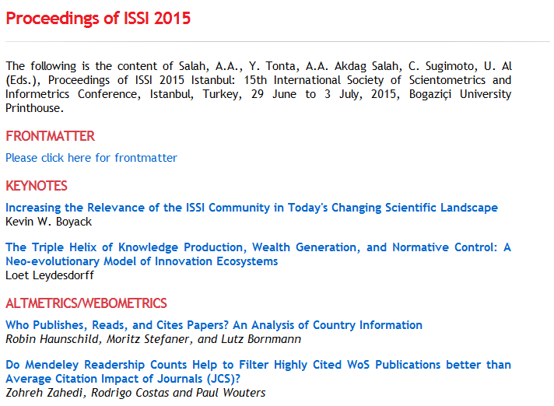
http://www.issi2015.org/en/Proceedings-of-ISSI-2015.html

